Slide 1
Árvore Rubro-Negra
Bruno Chim Silveira

Slide 2
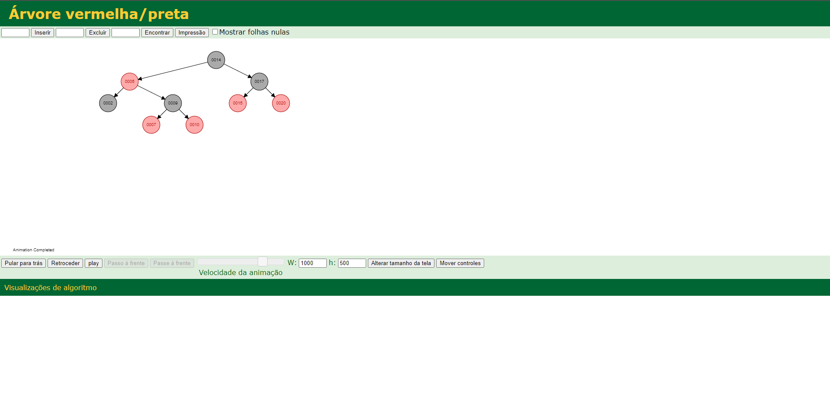
Valores inseridos da árvore pré-montada: 14, 5, 20, 2, 10, 15, 17, 7 e 9.

Slide 3
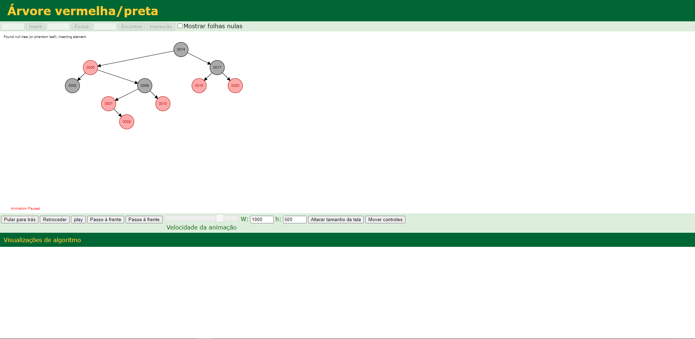
Inserindo o valor 8.

Slide 4
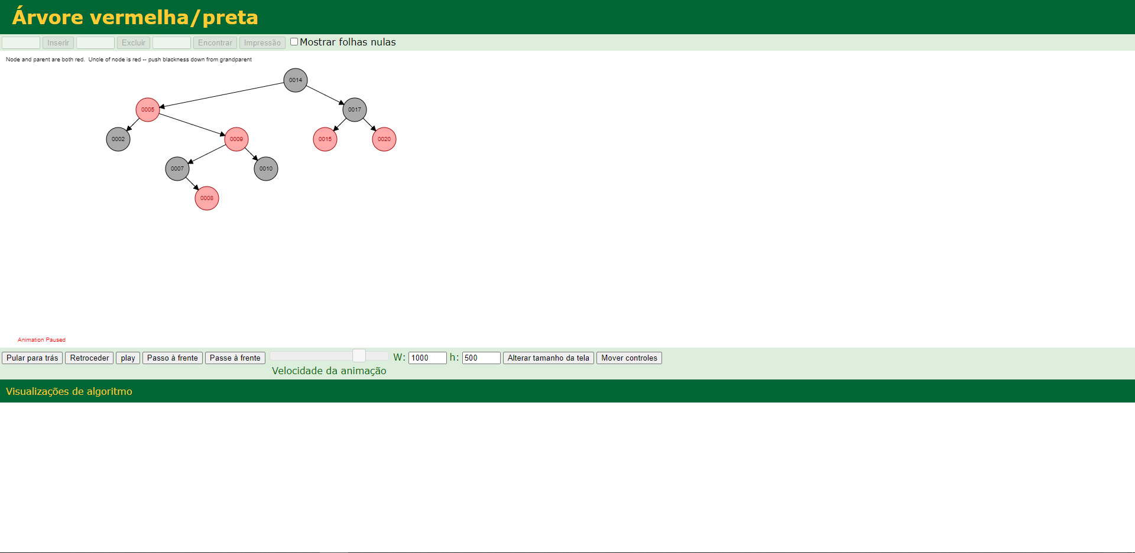
Mudando a cor do “pai”, 7, e do “tio”, 10, pois eram vermelhos que nem o “filho” 8.

Slide 5
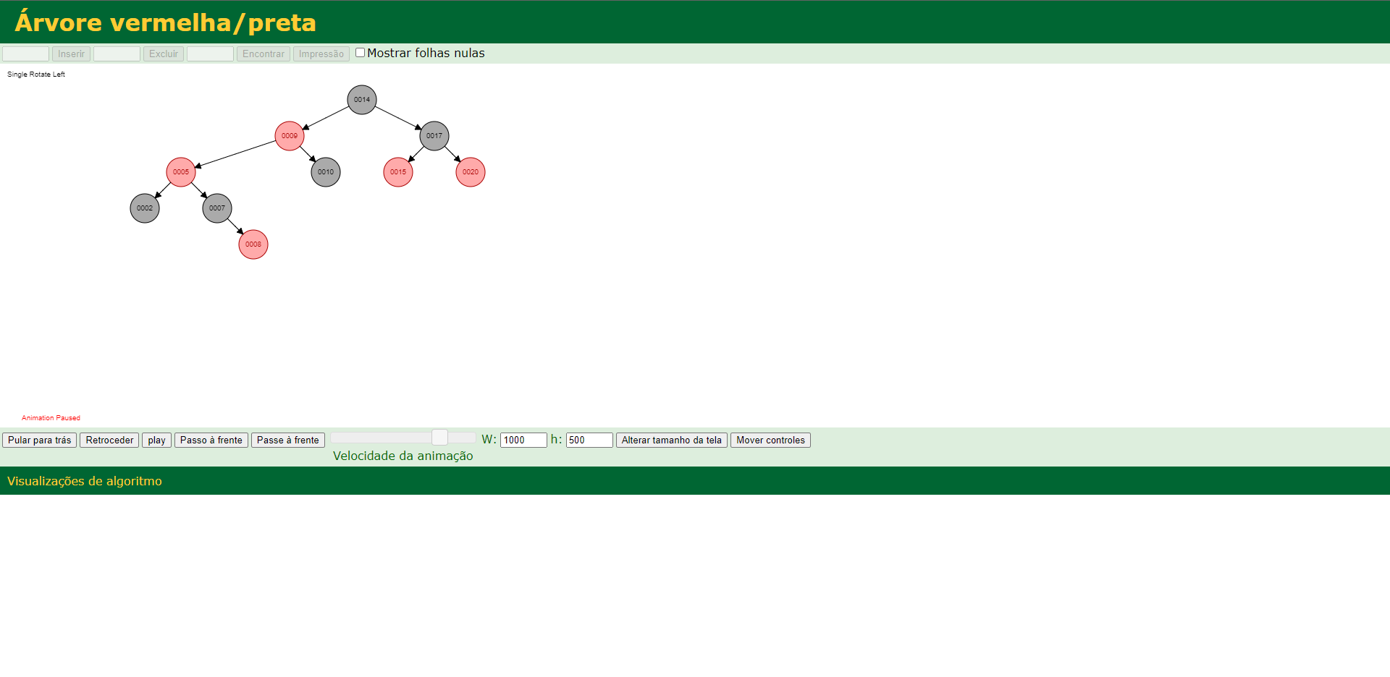
Rotação simples à esquerda, pois vamos fazer o 9 ser a nova “raiz”.

Slide 6
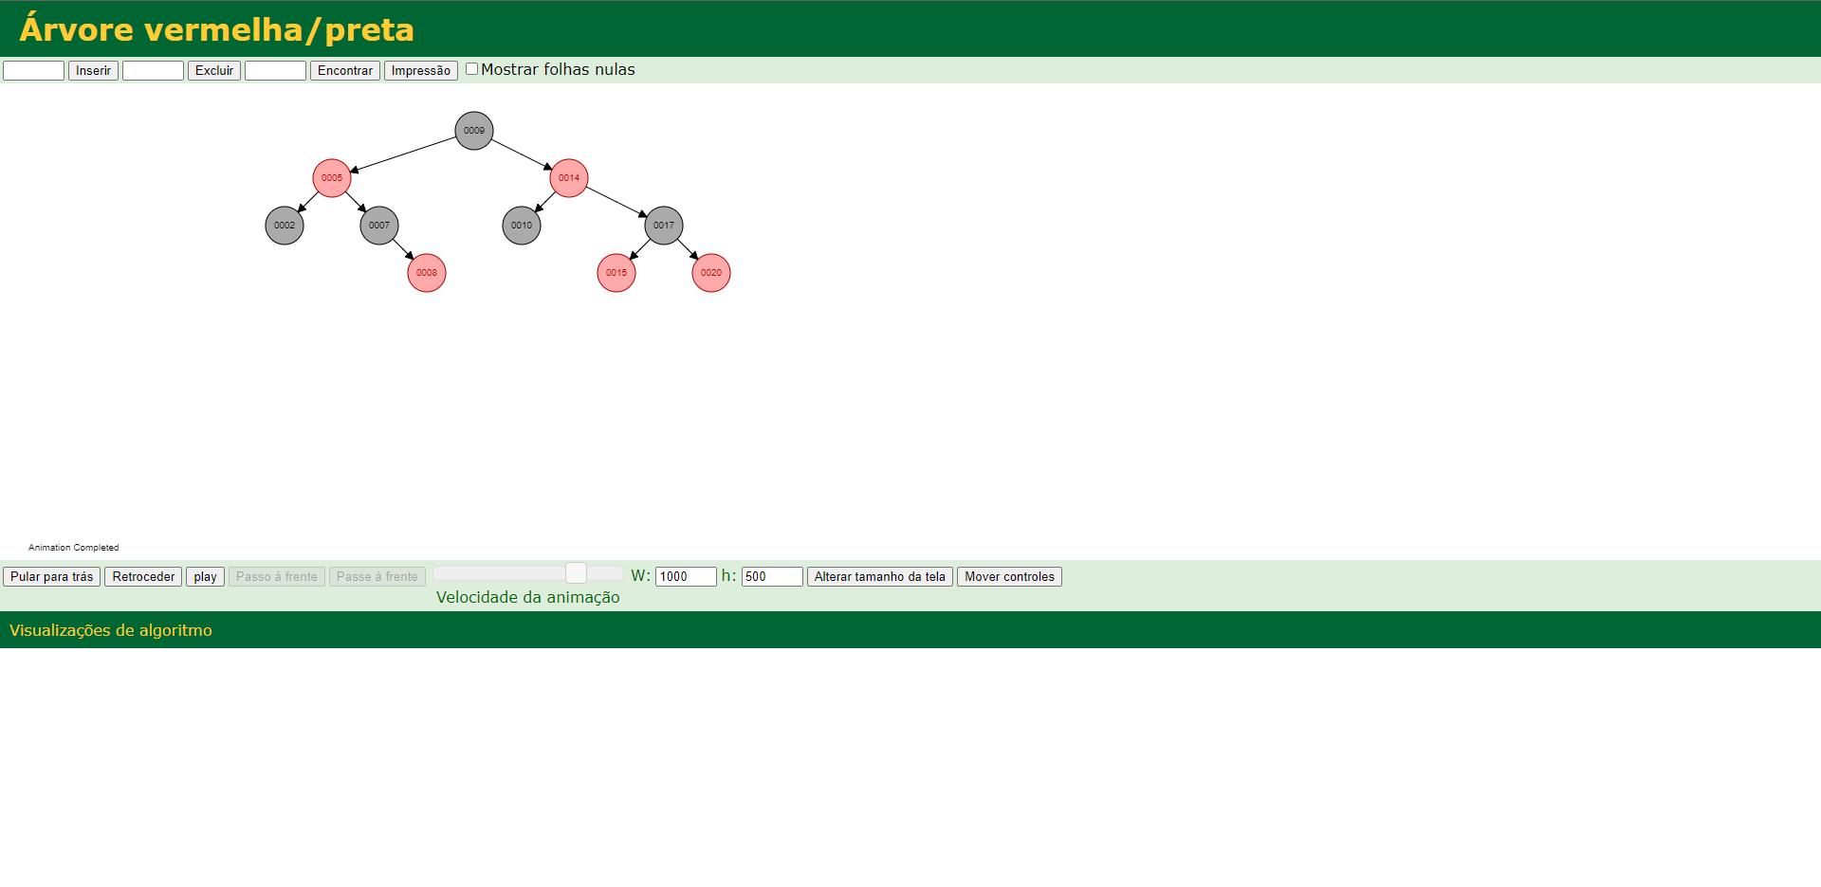
Mais uma simples rotação à direita para finalmente termos nossa árvore rubro-negra balanceada, tendo como sua nova “raiz” o número 9.

